Slide 1



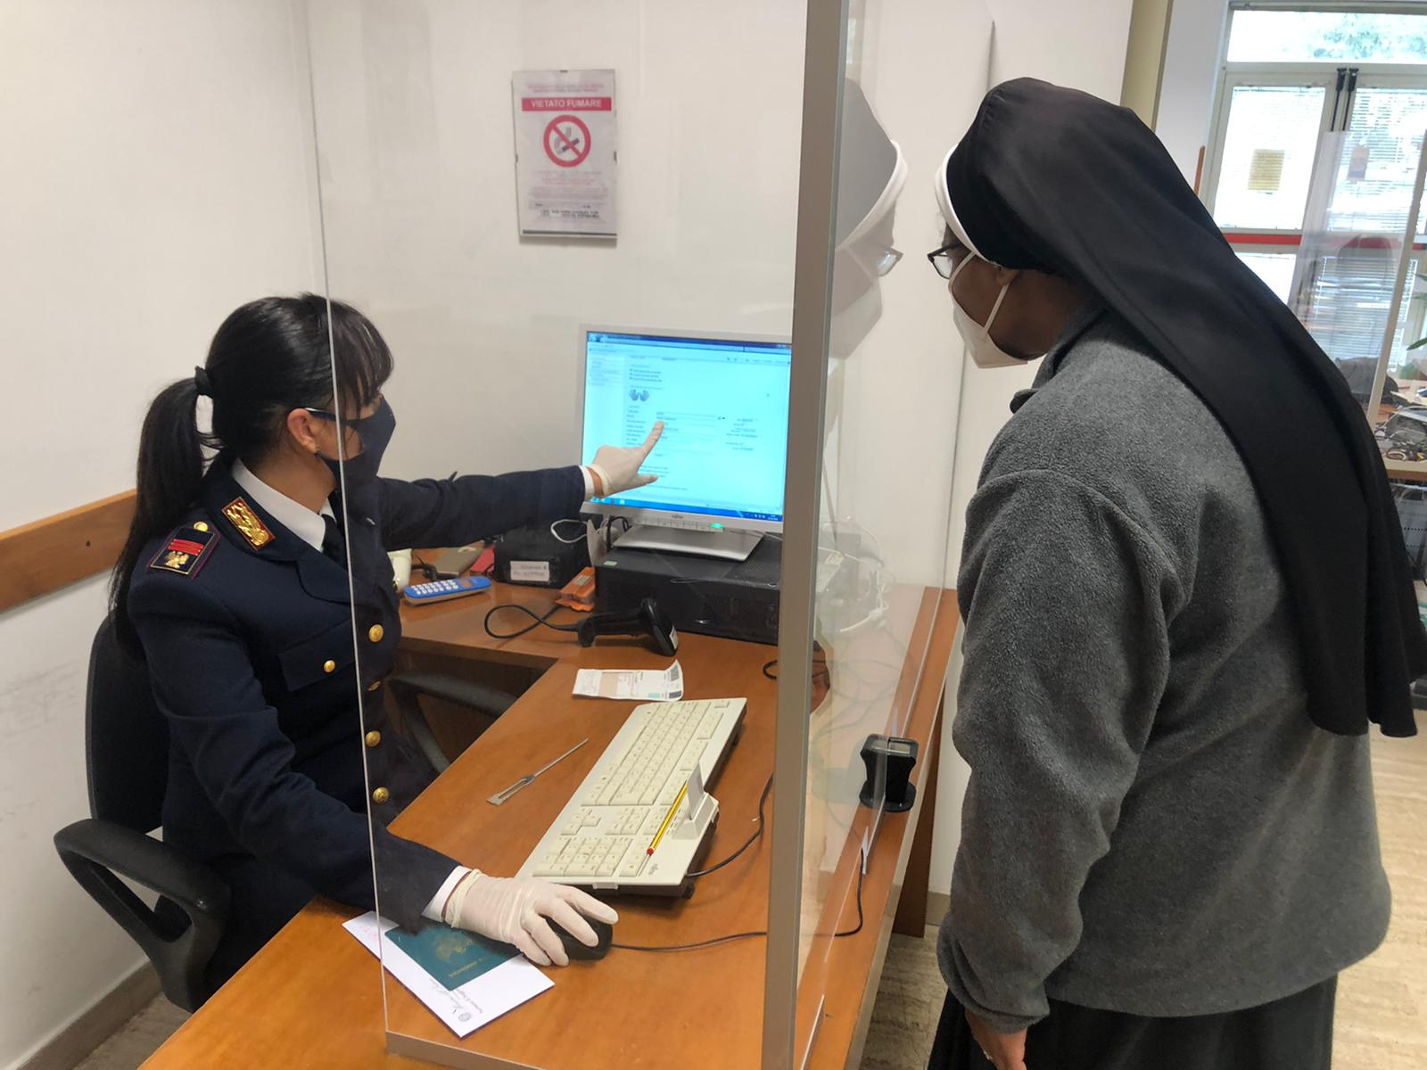
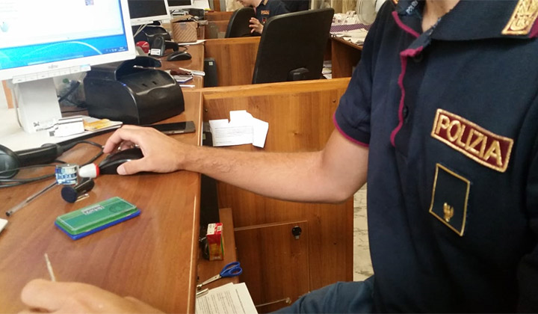
L’ITALIANO ALL”UNIVERSITÀ
Corso di Conversazione
MODULO 52
Controllo Immigrazione e Turismo
Dicembre è il mese dell'anno in cui l'Italia accoglie il maggior numero di viaggiatori da tutto il mondo. È il paese più scelto dai turisti in tutta Europa, davanti a Francia e Inghilterra in questo senso.
Le due regioni italiane scelte per lo sbarco sono Milano e Roma, che ospitano i tre aeroporti più grandi e importanti del Paese. Per questo motivo, il controllo della Polizia Federale per l'Immigrazione e il Turismo è molto rigoroso e le persone vengono selezionate per un colloquio speciale e privato con gli agenti di Polizia.
l soggiorno in Italia con un visto turistico è limitato a 15 giorni e, più di questo, i viaggiatori devono giustificare legalmente il motivo del loro soggiorno. Studenti universitari, personale militare in formazione e tirocinio, medici specializzati, ingegneri impegnati in attività di ricerca e progetti, possono accedere al visto entro i limiti legali da 30 giorni a 2 anni, con possibilità di proroga di altri due anni.

Slide 2
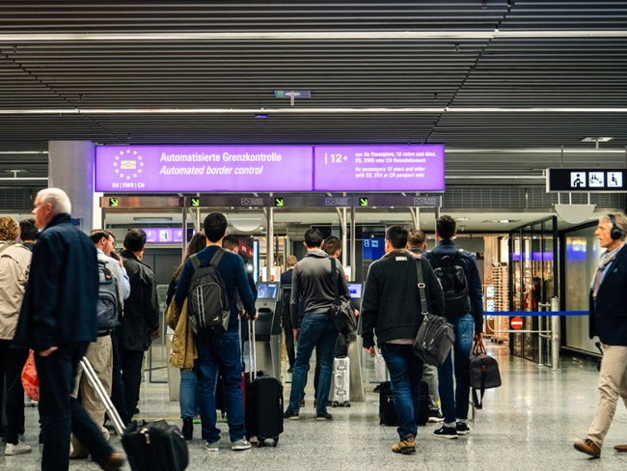
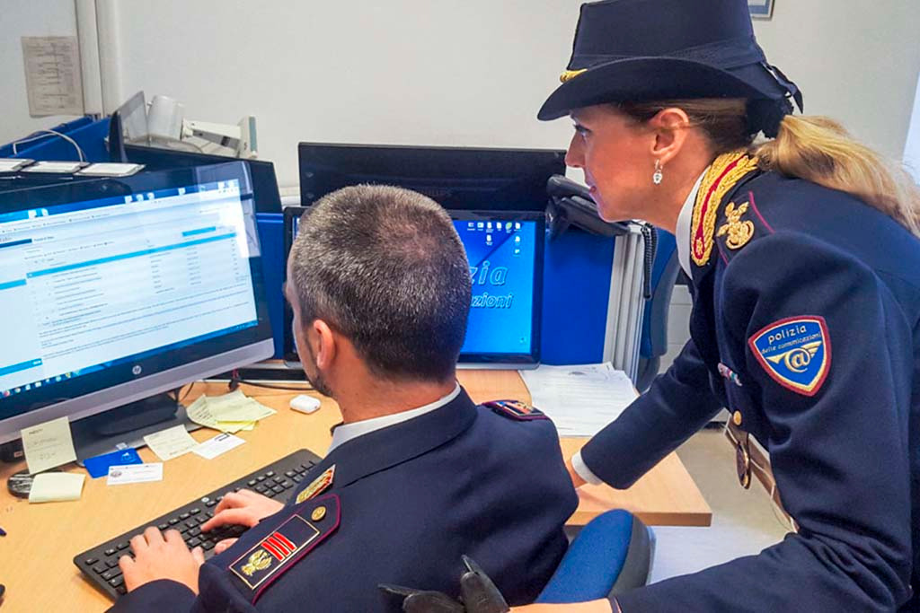
L’ITALIANO ALL”UNIVERSITÀ
Corso di Conversazione
MODULO 54
Controllo Immigrazione e Turismo
Ferdinand - professore universitario francese, John - pilota militare americano, Yelena - scienziata e biologa russa e Karla - studentessa universitaria tedesca, sono appena arrivati ​​a Milano e sono stati selezionati dalla Polizia Turistica e Immigrazione per un colloquio speciale.
Se non giustificare la loro permanenza in Italia, potrebbero essere espulsi o addirittura arrestati per soggiorno irregolare. Gli agenti di polizia Martinna Dotti e Carlo Viccoli, condurranno il colloquio con i quattro stranieri.
Il colloquio consiste nell'analisi del passaporto, nella verificazione dei precedenti penali presso l'Inperpol, nella conferma dell'attività nel Paese di origine, nella fascia di stipendio di ciascuno intervistato e in altre informazioni riservate che vengono verificate prima del colloquio. Generalmente, lo straniero aspetta fino a due ore prima di essere interrogato dagli agenti.

Slide 3
L’ITALIANO ALL”UNIVERSITÀ
Corso di Conversazione
MODULO 54
Controllo Immigrazione e Turismo
Ufficiale Martinna - Per favore, ci dica il suo nome e i suoi dati personali, prego.
Ferdinand - Sta bene, signora ufficiale. Mi chiamo Ferdinad Croaux, sono professore all'Università di Zurigo, in Svizzera. Insegno al Politecnico Federale di Zurigo, un Istituto Tecnologico Educativo, da 15 anni. Sono sposato, ho tre figli e il mio stipendio annuo è di 150.000 franchi.
Ufficiale Martinna - Ci dica: qual è il suo scopo in Italia? Quanto tempo rimarrà qui e dove alloggerà? Noleggerà un'auto a Roma? Quali sono i suoi orari di studio?
Ferdinand - Benissimo. Il mio scopo qui in Italia è che sono stato selezionato per una borsa di studio presso il Consiglio Nazionale delle Ricerche (CNR) di Roma per svolgere un dottorato di ricerca di due anni. Vado a vivere a Roma nel quartiere Prati, in Via Cola di Rienzo, casa 44. La mia università ha già organizzato tutto. L'affitto sarà di 1.220 euro e sarà pagato dalla mia università in Svizzera. E sì... noleggerò un'auto a Roma per andare all'università. Il mio orario di studio sarà a tempo pieno, dalle 7:00 alle 19:00 dal lunedì al sabato. Pranzerò e cenerò in ristorante del college. La domenica resterò a casa e magari mi prenderò un po' di tempo per conoscere meglio questa bellissima città di Roma.
Ufficiale Martinna - Molto bene, Sig. Ferdinand. Tutto è corretto e in linea con i nostri archivi e le nostre informazioni. La preghiamo di tenerlo a mente, perché è molto importante: Ogni tre mesi, nella prima settimana, dovrà recarsi al Ministero dell'Interno - Direzione Centrale della Polizia, in Roma, nell’indirizzo Via Torre di Mezzavia, 9, 00173 Roma RM, Telefono 39 06 525263, per verificare il suo soggiorno. Se non si presenta, perderà il visto per studenti, giusto? Grazie per l'informazione. Benvenuto.

Slide 4
L’ITALIANO ALL”UNIVERSITÀ
Corso di Conversazione
MODULO 54
Controllo Immigrazione e Turismo
Ufficiale Carlo - Per favore, ci dica il suo nome e i suoi dati personali, prego.
John – Buona notte, signor Ufficiale. Mi chiamo John Mathews, sono capitano della Marina degli Stati Uniti e pilota di elicottero. Ho 35 anni, sono sposato, non ho figli, vivo a Boston, sono in Marina da 18 anni e il mio stipendio annuo è di 250.000 dollari. Parlo bene l'italiano.
Ufficiale Carlo - Molto bene. Ci dica, perché è qui in Italia? Quanto tempo rimarrà nel nostro Paese? È in missione militare speciale? Ha un porto d'armi? Noleggerai un'auto qui in Italia? Per favore, ce lo dica.
John - Sarò lieto di fornirvi tutte le informazioni. Sono un istruttore di pilota di elicottero e sono qui in servizio presso la Marina degli Stati Uniti. Sono stato assegnato alla Base Navale Italiana in Sardegna. Lavorerò per un anno come istruttore di pilota di elicottero per la Marina del vostro Paese, insegnando ai piloti italiani. Poiché la mia missione è speciale e segreta, vivrò da solo in una residenza militare all'interno della Base di Cagliari. Lavorerò tutti i giorni, dal lunedì alla domenica. Davvero un sacco di lavoro. Rispondendo ad un'altra domanda, Si ... ho un porto d'armi nel vostro Paese, ma solo per uso interno presso la Base Aerea di Cagliari, ok? E no... non noleggerò nessuna auto qui in Italia.
Ufficiale Carlo - Esatto, Capitano della Marina. Tutte le informazioni sono corrette. Il Comando della Base di Cagliari aggiornerà mensilmente la sua permanenza in Italia, informazioni che saranno trasmesse direttamente al nostro Comando Centrale delle Forze Armate Italiane. Benvenuto e congratulazioni per il suo lavoro. Ammiriamo profondamente ciò che voi militari fate per il nostro Paese.

Slide 5
L’ITALIANO ALL”UNIVERSITÀ
Corso di Conversazione
MODULO 54
Controllo Immigrazione e Turismo
Ufficiale Martinna - Per favore, ci dica il suo nome e i suoi dati personali, prego.
Yelena - Buonasera, signora. Mi chiamo Yelena, Yelena Kusnetsova, ho 32 anni, sono una medica specializzata in Biologia e Biomedicina, sono divorciata, ho due gemelli, vivo a Mosca, sono una scienziata medica e lavoro da dieci anni presso il Centro Nazionale di Ricerca di Epidemiologia e Microbiologia intitolato a N.F. Gamaleya a Mosca. Il mio stipendio annuo è di 335.000 rubli.
Ufficiale Martinna - Ci dica: qual è il suo scopo in Italia? Quanto tempo rimarrà qui e dove alloggerà? Noleggerà un'auto a Roma? Quali sono i suoi orari di studio?
Yelena - Bene, signora. Sono in Italia per lavorare in collaborazione con l'Italia, come scienziata nominata dal mio Istituto, alla ricerca in biologia e allo sviluppo di vaccini. Il mio lavoro è riservato e coinvolge entrambi i governi di Putin e Melone. Tutte le informazioni saranno trasmesse alla Polizia Federale e al vostro governo. Resterò qui per tre anni, sviluppando questa ricerca insieme all'Istituto di Ricerche Farmacologiche Mario Negri di Milano. Mi è già stato assegnato un appartamento nel quartiere di Porta Romana, a Palazzo Ferrini. Essendo divorziata, i miei due figli minorenni verranno a vivere con me tra due mesi. Tutto è già stato formalizzato tra i nostri governi...
Ufficiale Martinna - Wow... che lavoro davvero interessante. Ottimo... tutto qui corrisponde alle tue informazioni. Il tuo lavoro di ricerca medica contribuirà senza dubbio a salvare molte vite. Vedo qui che non sarà necessario aggiornare la tua residenza em nostro paese. Tutto è già stato risolto tra le ambasciate. Benvenuta, signora Yelena Kusnetsova.

Slide 6
L’ITALIANO ALL”UNIVERSITÀ
Corso di Conversazione
MODULO 54
Controllo Immigrazione e Turismo
Ufficiale Carlo - Per favore, ci dica il suo nome e i suoi dati personali, prego.
Karla – Sono studentessa universitaria, nato a Stoccarda, in Germania. Sono single, ho 26 anni e studio all'Università di Stoccarda da sette anni. I miei genitori sono entrambi insegnanti e lavorano nella stessa università. Ho una laurea in Ingegneria Ambientale e ho sviluppato diversi progetti ambientali nel mio Paese.
Ufficiale Carlo - Ci dica, signorina. Perché si trova nel nostro Paese? È venuta qui per studiare? Per quanto tempo intende rimanere? Dove vivrà e ha intenzione di noleggiare un'auto?
Karla - Wow... così tante domande? Mi innervosisco... Ma va bene. Sono qui per fare un Master in Ingegneria Ambientale all'Università degli Studi di Genova, nota anche come UniGe. Dovrei rimanere qui, se tutto va bene, solo per due anni. La mia famiglia mi ha già messo a disposizione un appartamento... è nel centro storico di Genova... vediamo... oh, sì... Via Giuseppe Garibaldi, numero 1234. Un'amica italiana che ho conosciuto in Germania l'anno scorso vive già a questo indirizzo. Si chiama Giulia Minelli e anche lei studia all'UniGe. Vivrò con lei per tutto il tempo. E non noleggerò un'auto perché vado all'università con la mia amica tutti i giorni. Lei ha un'auto. Ah... dimenticavo... non ho uno stipendio fisso. I miei genitori mi manderanno un assegno di 5.000 euro al mese per sostenermi qui in Italia mentre studio. Ecco... ho detto tutto.
Ufficiale Carlo - Va bene, signorina. Non c'è bisogno di agitarsi. Le sue informazioni sono corrette. Ma non dimentichi: ogni tre mese deve aggiornare i suoi dati con la Questura di Genova... queste sono formalità per studenti universitari, ok? L'indirizzo della Polizia in Genova è Via Dante Alighieri, 4, telefono 39 010 540135. È vicino a dove vivrai. Non potete sbagliarvi... andateci ogni tre mese la, ok? Benvenuti e in bocca al lupo per i vostri studi.

